Slide 1
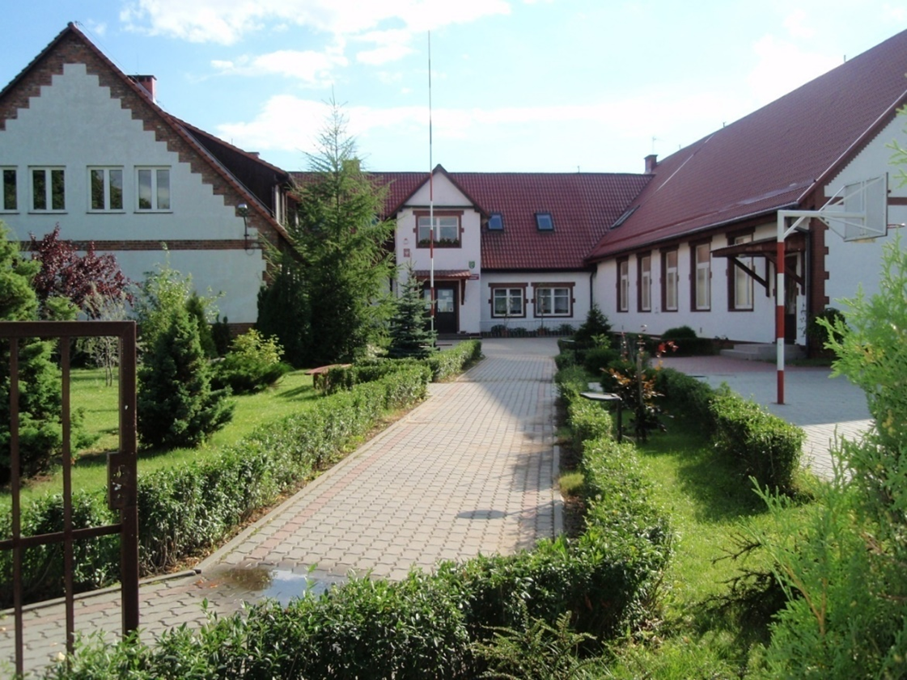
Programowanie dla każdego
Program pilotażowy dotyczący wprowadzenia nauki programowania w szkole
Szkoła Podstawowa im. Mikołaja Kopernika w Sławkowie

Slide 2
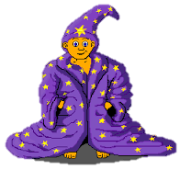
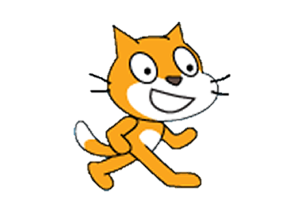
Programowanie dla każdego
W roku szkolnym 2016/2017 wprowadziliśmy do klas I – VI naukę programowania.
Przetestowaliśmy następujące rozwiązania służące nauce programowania:
    Baltie
    Logomocja
    Scratch
    Kodowanie bez komputera
    Kodowanie na stronie studio.code.org
Nauczyciel prowadzący zajęcia z programowania i kodowania wziął udział w różnych formach doskonalących na potrzeby projektu.
W projekcie wzięli również udział rodzice kodując z dziećmi na stronie code.org

Slide 3
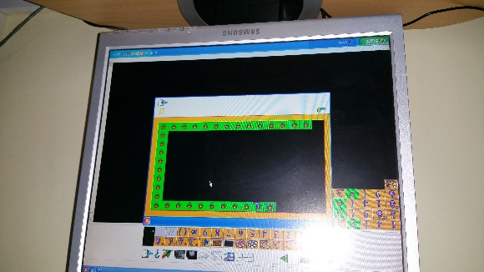
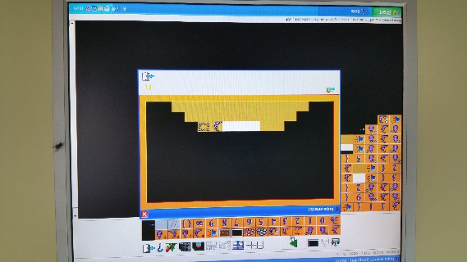

Programowanie dla każdego
BALTIE
W klasach I – IV uczniowie poznawali program Baltie na lekcjach zajęć komputerowych oraz na kółku informatycznym dla klas III – IV.
Wszyscy uczniowie poznali różne tryby pracy w programie: Budowanie, Czarowanie i Programowanie. Nauczyli się zapisywać efekty swojej pracy i otwierać zapisane pliki. Korzystając z różnych banków przedmiotów budowali własne sceny i uzupełniali sceny przygotowane przez nauczyciela, wyczarowywali sceny, przygotowywali polecenia i sterowali czarodziejem.
Uczniowie klasy III i IV dodatkowo programowali, tworzyli najpierw proste, a później złożone animacje wykorzystując zaawansowany tryb programowania.

Slide 4
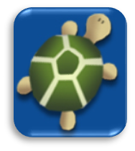
Programowanie dla każdego
LOGOMOCJA
Uczniowie klas V na lekcjach zajęć komputerowych pracowali w innym środowisku programowania – Logomocji.
Poznali polecenia języka Logo i pisali najpierw proste programy (np. tworzyli różne wielokąty). Następnym etapem było zapisywanie poleceń w postaci procedur, które wykorzystywali do tworzenia bardziej złożonych programów (np. tworzyli różnobarwne rozety i mozaiki). Ostatnim etapem tworzenie procedur wykorzystujących zmienne do obliczeń.
Szkoda tylko, że nasza Logomocja była wersją demo. Nie było więc możliwości zapisywania tworzonych projektów.

Slide 5
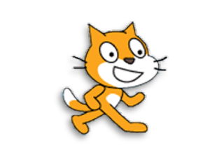
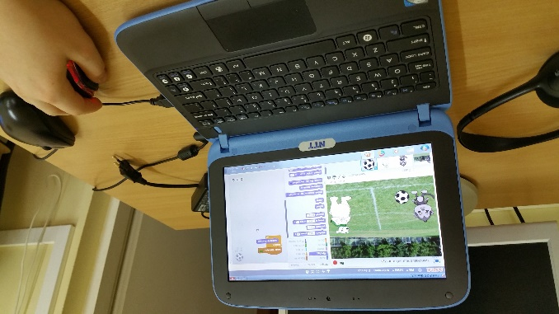
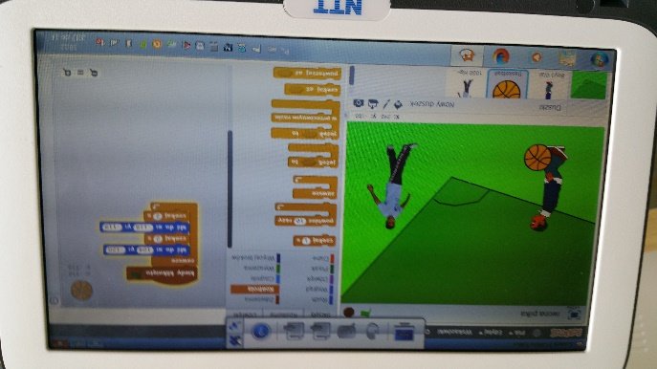
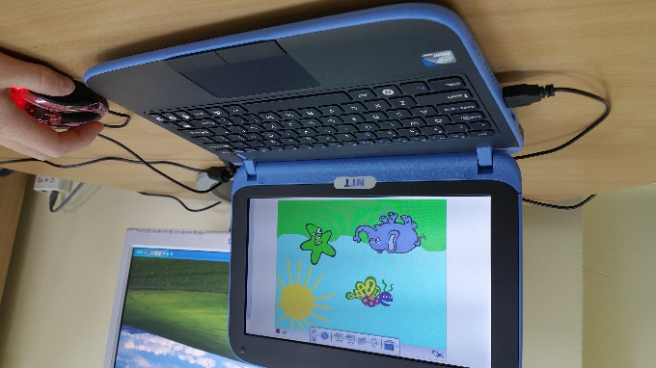
Programowanie dla każdego
SCRATCH
Uczniowie klasy VI na lekcjach zajęć komputerowych pracowali w środowisku Scratch.
Poznali narzędzia modyfikacji duszka i tła oraz wszystkie grupy poleceń, które wykorzystali do tworzenia prostych projektów. Prace bardziej rozbudowane rozpoczynali od stworzenia algorytmu, który pomagał im w opracowaniu projektu. Wykonane projekty wykorzystali do wykonania własnej historyjki i gry komputerowej. W czasie pracy łączyli ze sobą grafikę, zdjęcia, muzykę i dźwięki.

Slide 6
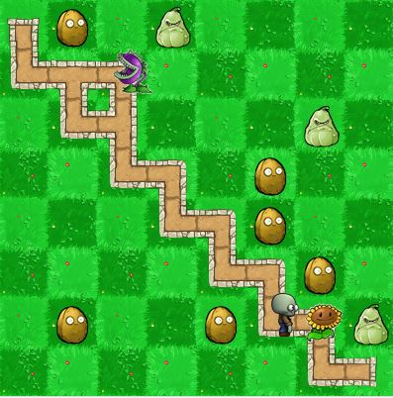
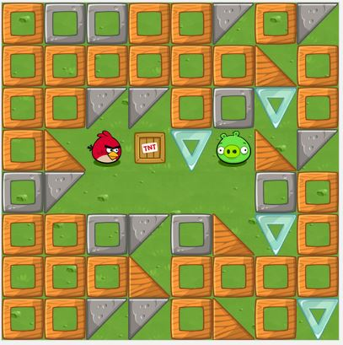
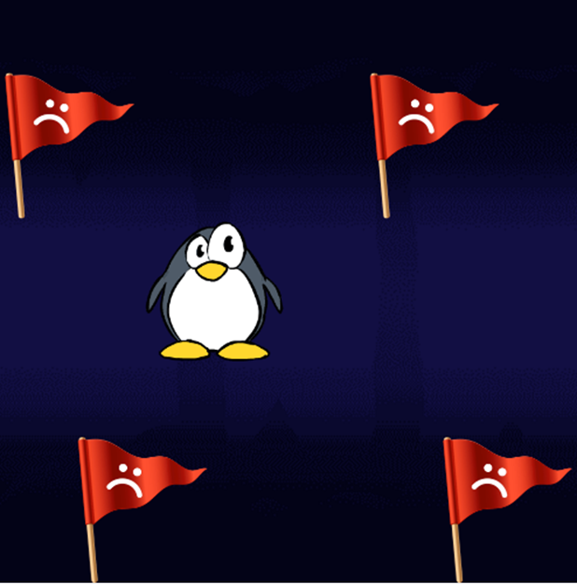
Programowanie dla każdego
KODOWANIE
Uczniowie wszystkich klas uczyli się kodowania:
W klasach I – III kodowaliśmy zarówno bez komputera, jak i z komputerem
W klasach IV – VI kodowaliśmy z komputerem i bez komputera
Uczniowie mieli założone konta na platformie code.org i w ramach zadania domowego kodowali na różnych etapach:
I kurs – młodsi uczniowie
II kurs – uczniowie klas V i VI
W kodowaniu pomagali im rodzice.

Slide 7
Programowanie dla każdego
FORMY DOSKONALENIA NAUCZYCIELA
Konferencja „Wspomaganie szkół w procesie nauczania programowania”
Warsztaty „Programowanie na wszystkich etapach kształcenia”
Warsztaty „Wprowadzenie do programowania”
Sieć współpracy „Programowanie i myślenie matematyczne na II i III etapie edukacyjnym”
Sieć współpracy „Edukacja matematyczna i programowanie w edukacji wczesnoszkolnej”
Seminarium „Nauka programowania z Baltie z lekcją pokazową”
Warsztaty „Programowanie w Scratchu”
Obserwacja zajęć z robotyki w ZS w Lubiczu
Konferencja „Myślę, tworzę, programuję – nauka programowania na II etapie edukacyjnym”
Baltie
C++
Scratch
Logo
Python

Slide 8
Programowanie dla każdego
języki programowania
praca w grupie
logiczne myślenie
różne zadania
kreatywność
rodzice
pomysły
kodowanie
PODSUMOWANIE
Poznajemy języki programowania
Rozwijamy logiczne myślenie
Rozwijamy kreatywność
Programujemy własne historie i gry
Rozwiązujemy różne zadania informatyczne
Uczymy się kodować
Pracujemy w grupie
Włączamy do pomocy rodziców
Opracowanie Hanna Masłowska

